Slide 1


Checkapp
Hola!
Andrea Claro
Hernan Alvarez

Slide 2
Materias integradas
Modelado y Simulación
Sistemas Distribuidos
Desarrollo orientado a Web
Bases de datos ll
Redes de datos
Ingeniería de software l

Slide 3
01
02
03
05
04
07
Situación problema
Objetivos
Fundamentación teórica
Resultados
Metodología
06
Conclusiones
Trabajos futuro

Slide 4
problemática

Slide 5
Situación Problema
¿Cómo contribuir con la disminución del uso de papel y a la optimización de tiempo del recurso humano mediante el desarrollo de una aplicación web en NodeJs que permita el control de asistencia a eventos, facilitando la generación de reportes en un sistemas distribuido con validación a sistemas externos al ambiente del software?

Slide 6
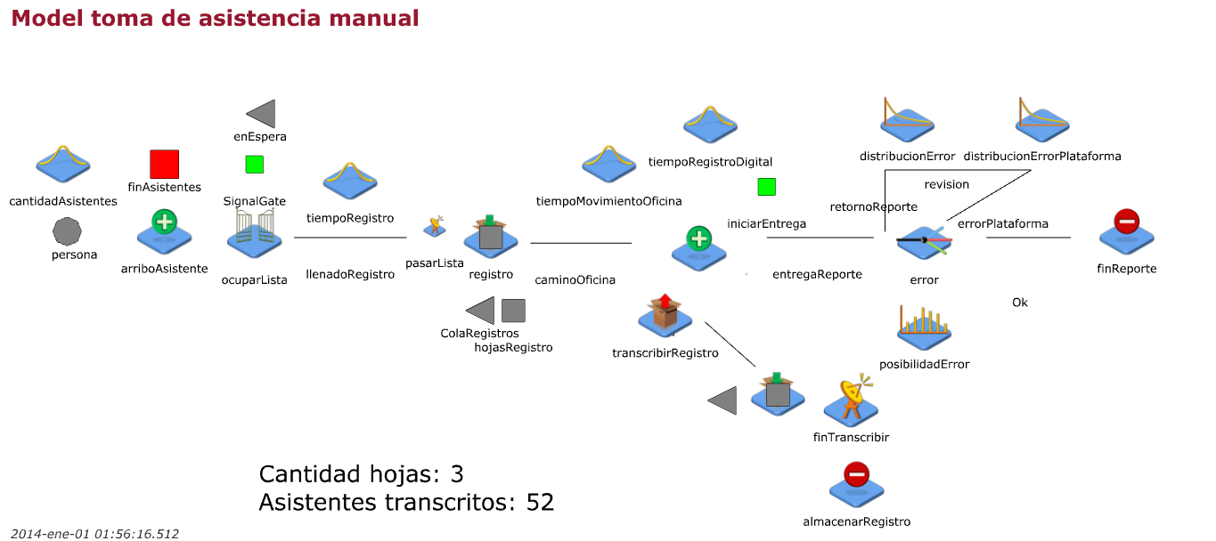
Situación problema
Fuente: autores.

Slide 7
objetivos

Slide 8
Desarrollar un sistema distribuido que permita la creación de eventos y control de su asistencia, permitiendo validar con sistemas externos la información del asistente, a través de un desarrollo web que ayude a disminuir el gasto de papel alienándose a las políticas de carbono neutro del país
Objetivo General

Slide 9
Objetivos específicos
acercamiento
Modelamiento
Identificar los requerimientos funcionales y no funcionales, definiendo las herramientas y
algoritmos a utilizar en el desarrollo del proyecto.
Diseñar los modelos y diagramas pertinentes para el desarrollo del aplicativo web.
desarrollo
testing
Implementar los diagramas diseñados a través del lenguaje y sus herramientas previamente
seleccionadas.
Verificar la funcionalidad y corregir los errores que se lleguen a presentar.

Slide 10
Fundamentación teórica

Slide 11
frontend
React Js
Flutter
Bootstrap
Axios
backend
NodeJs
HTTP CROS
Conexion MongoDB
JWT
Nginx
Pm2
Bases de datos
MongoDb
Mongoose
Replica DB
SQLite
documental
OpenAPI – Swagger
Diagramas UML
Diagrama de despliegue
Github
Jaamsim

Slide 12
Metodología

Slide 13
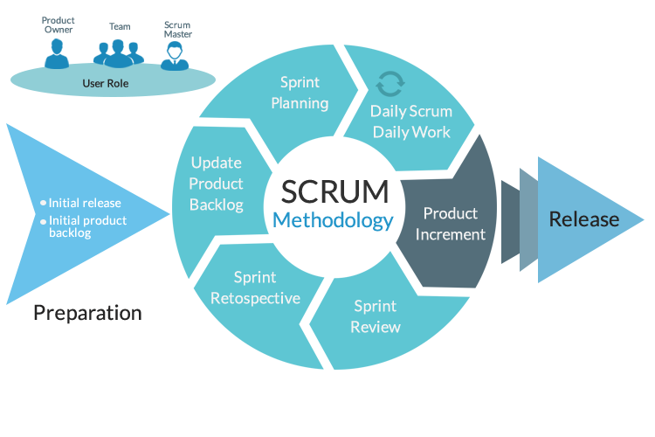
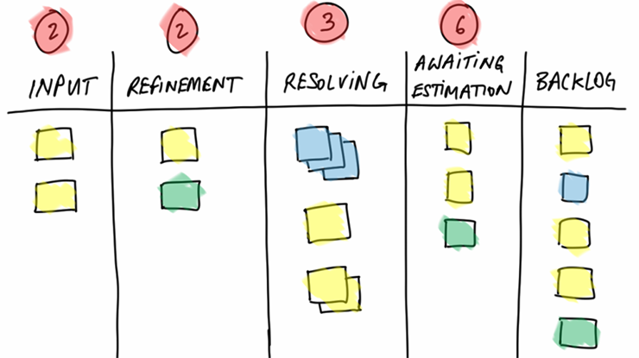
+
Metodología
Fuente: vistacollege.edu
Fuente: theinscribermag.com

Slide 14
resultados

Slide 15
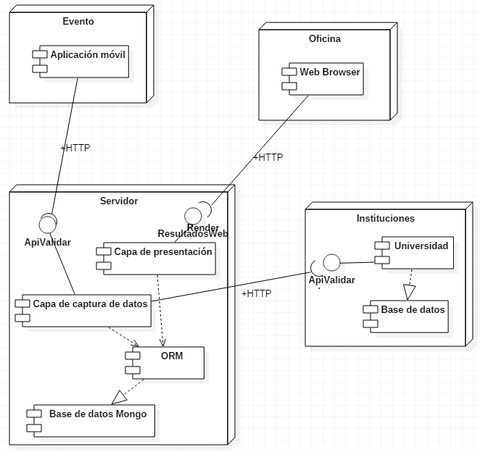
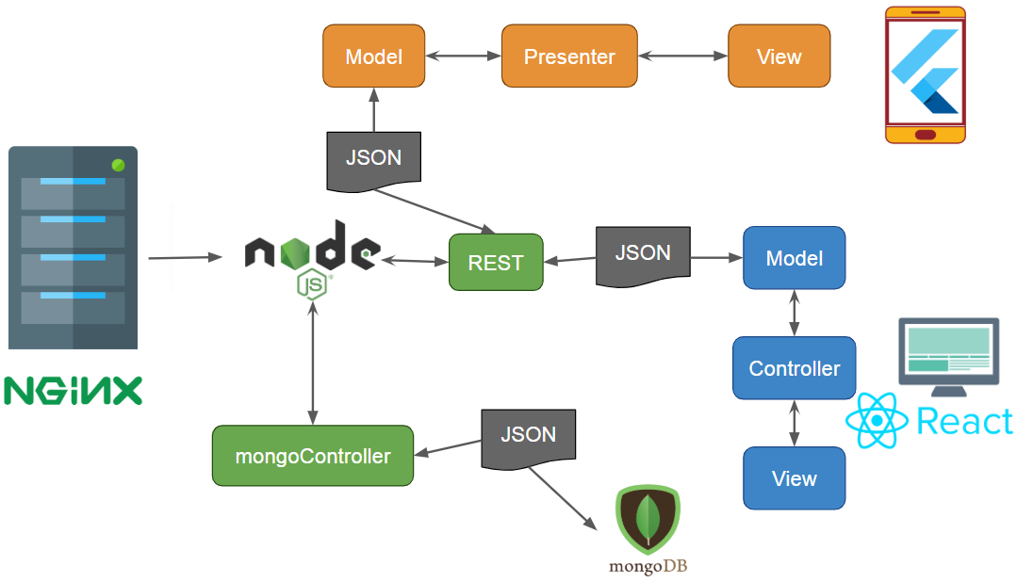
Resultados: diagramas de despliegue y despliegue
Diagrama de arquitectura – sistema Checkapp.
Fuente: Autores
Diagrama de despliegue– sistema Checkapp.
Fuente: Autores

Slide 16
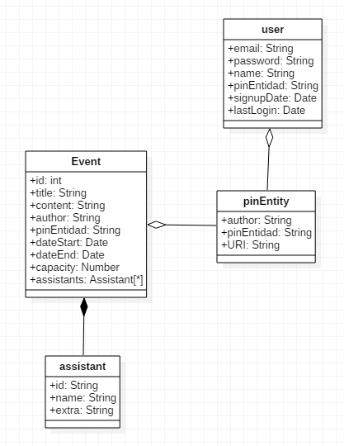

Resultados: diagramas bases de datos
programas
Diagrama de entidad relación – sistema externo.
Fuente: Autores
Diagrama de clases – sistema Checkapp.
Fuente: Autores

Slide 17
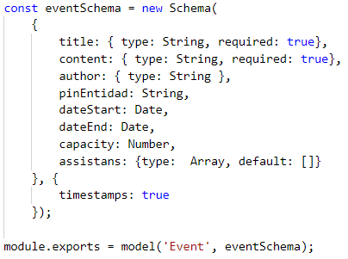
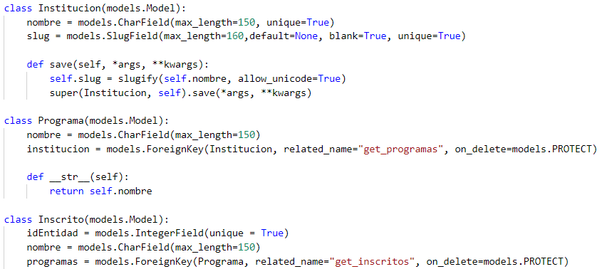
Resultados: abstracción modelos
Nodejs
Django
Fuente: autores.

Slide 18
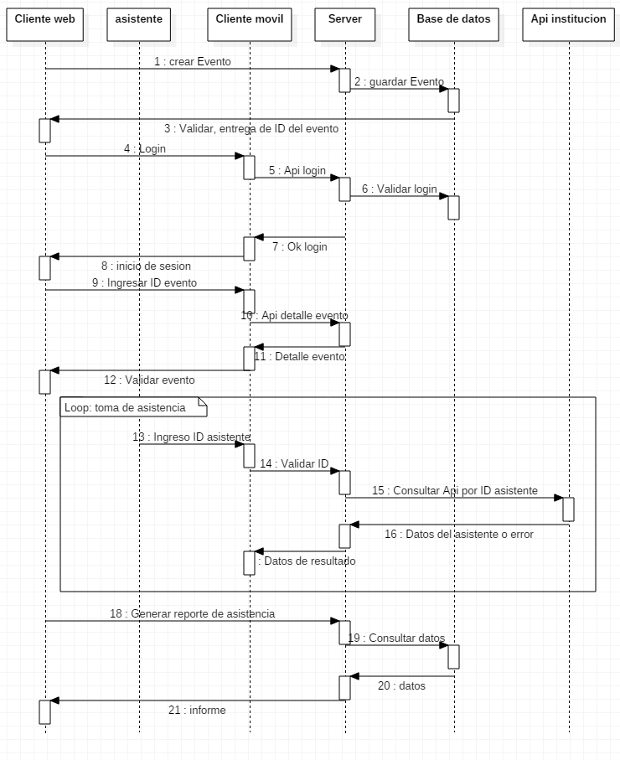
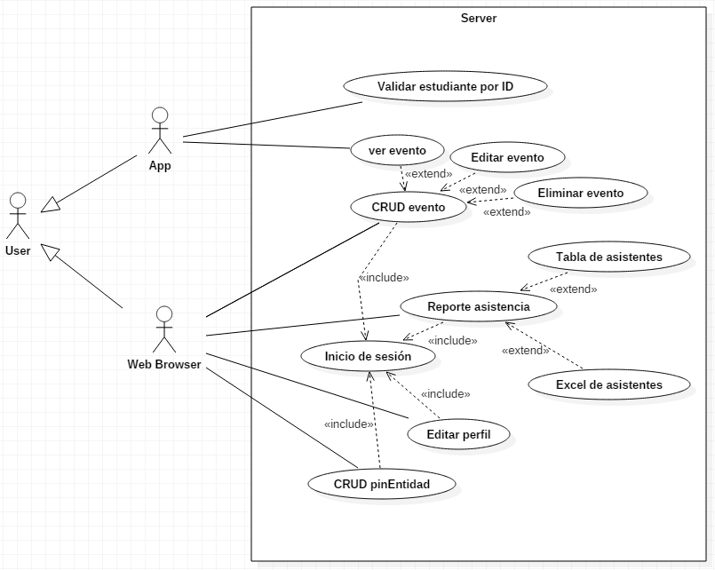
Resultados: diagramas UML
Diagrama de secuencia – sistema Checkapp.
Fuente: Autores
Diagrama de casos de uso– sistema Checkapp.
Fuente: Autores

Slide 19
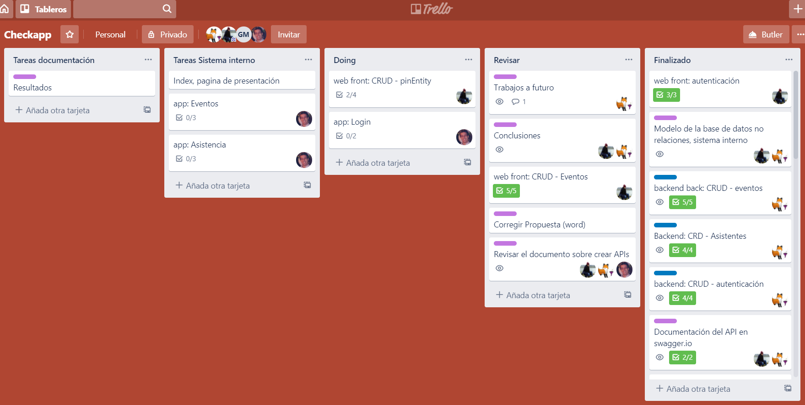
Resultados: KANban
Fuente: autores.

Slide 20
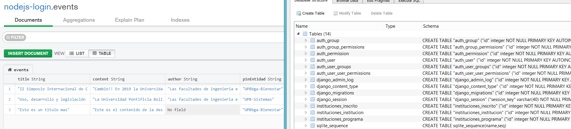
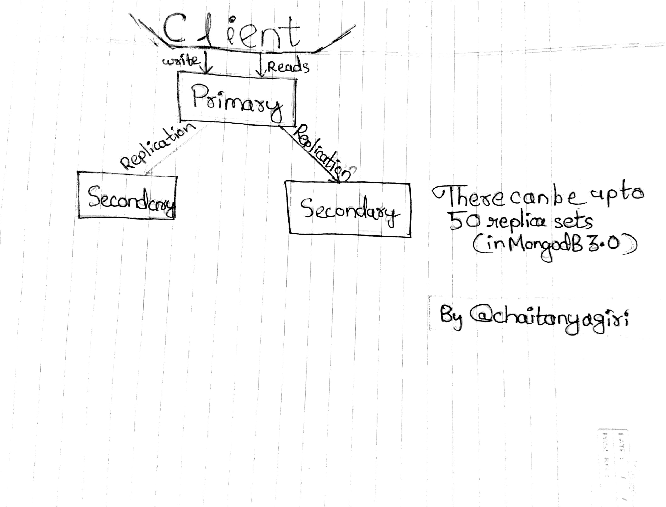
Resultados: bases de datos
Fuente: autores.
Fuente: shorturl.at/CKR08

Slide 21
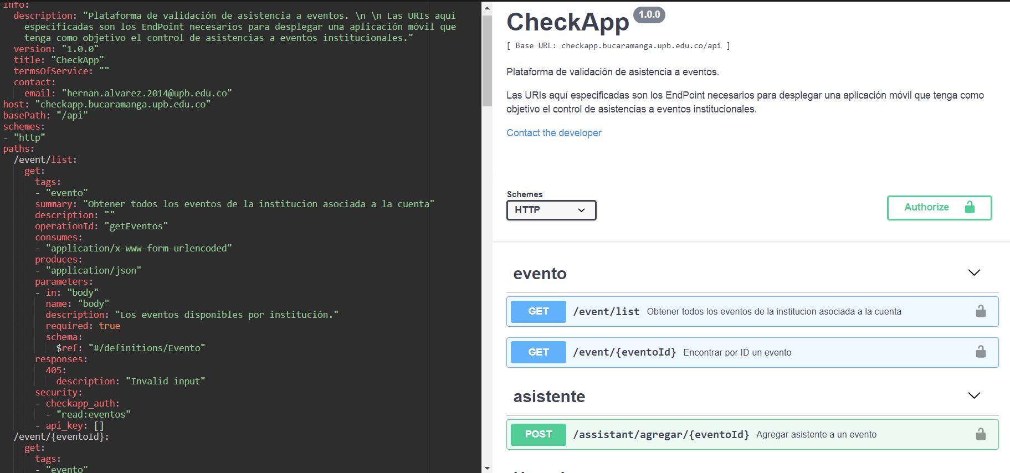
Resultados: Openapi
Fuente: autores.

Slide 22
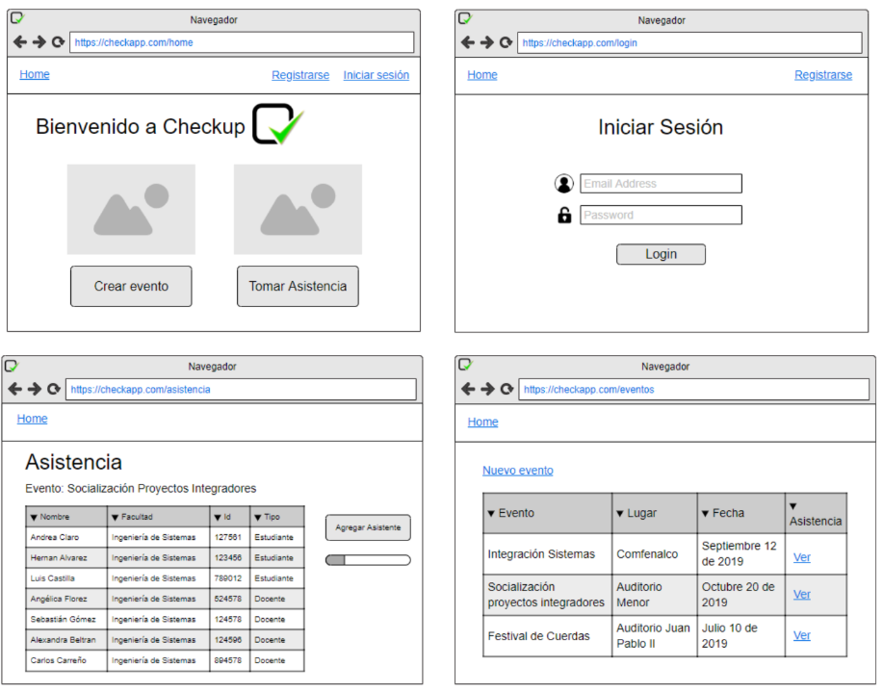
Resultados: Mockups
Fuente: autores.

Slide 23
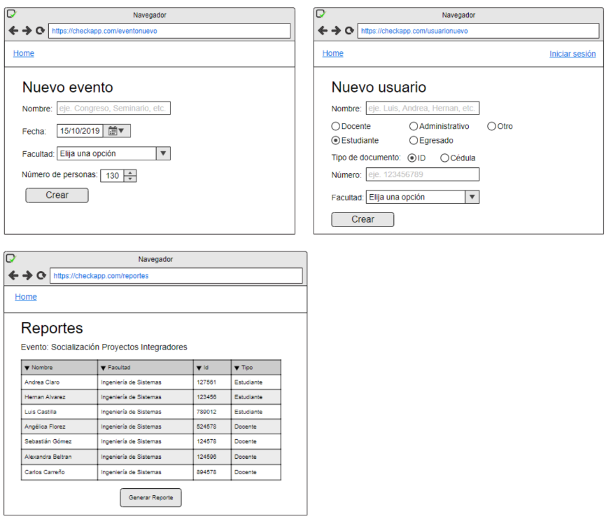
Resultados: MOCKUps
Fuente: autores.

Slide 24
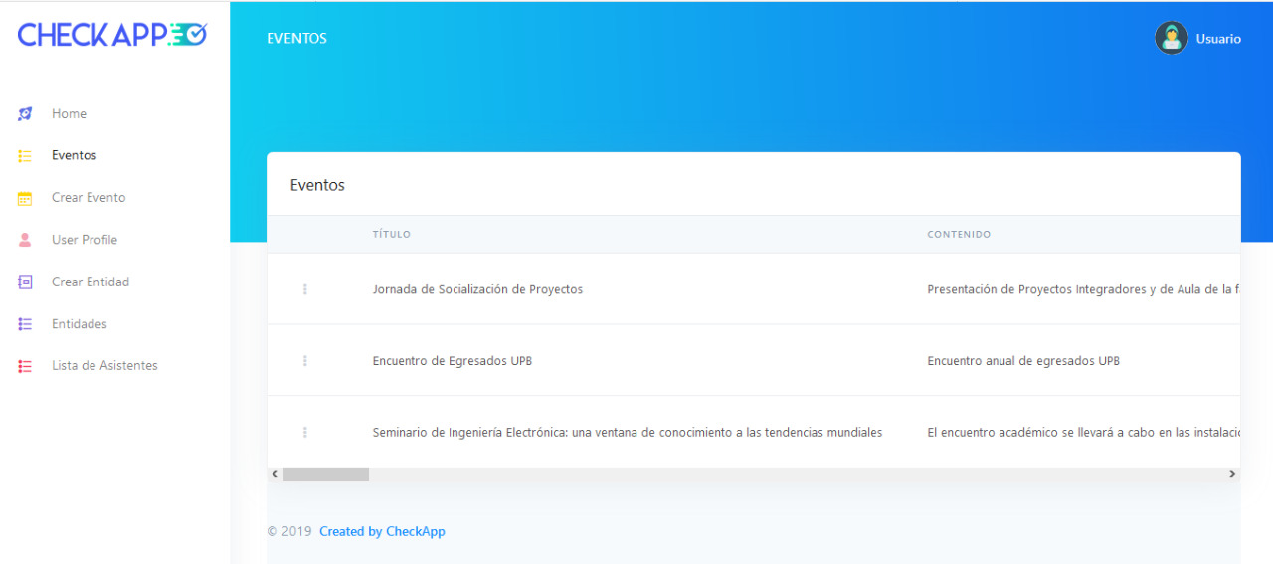
Resultados: Frontend
Fuente: autores.

Slide 25
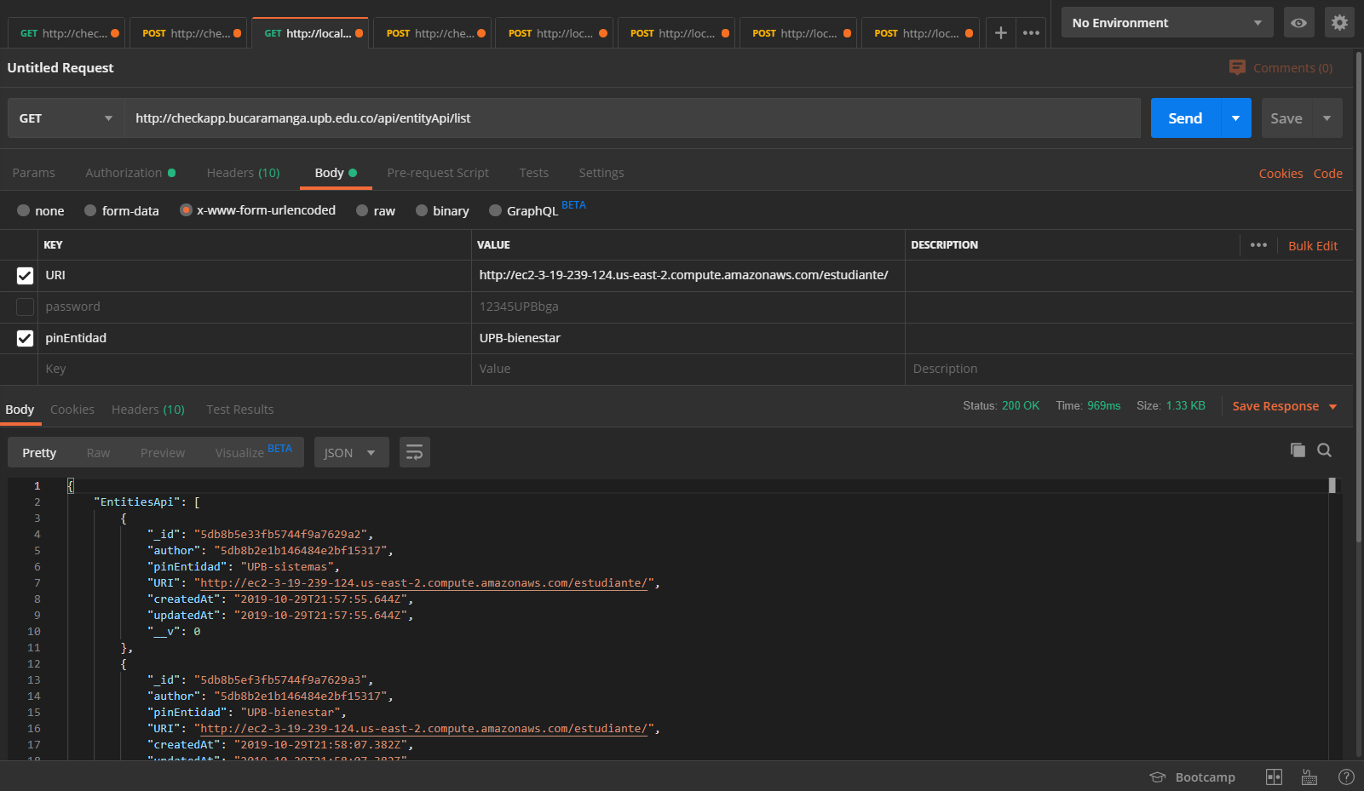
Resultados: backend - postman
Fuente: autores.

Slide 26
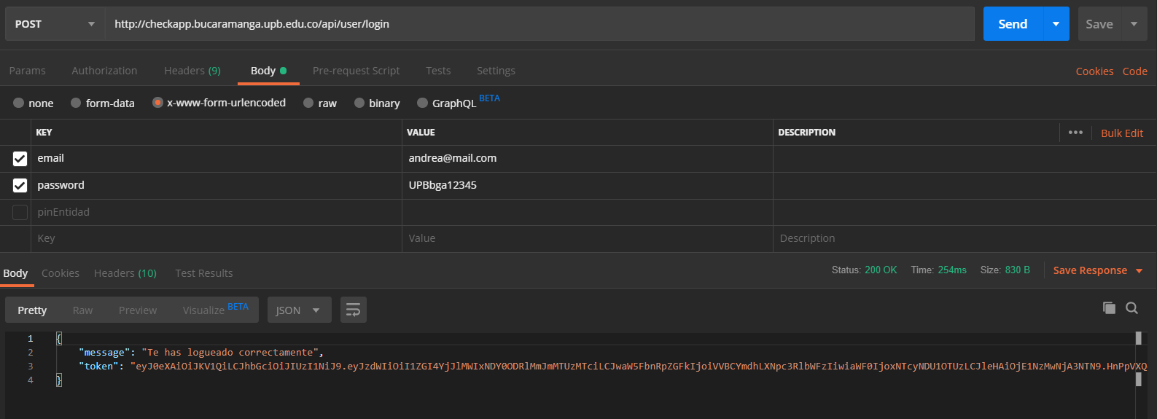
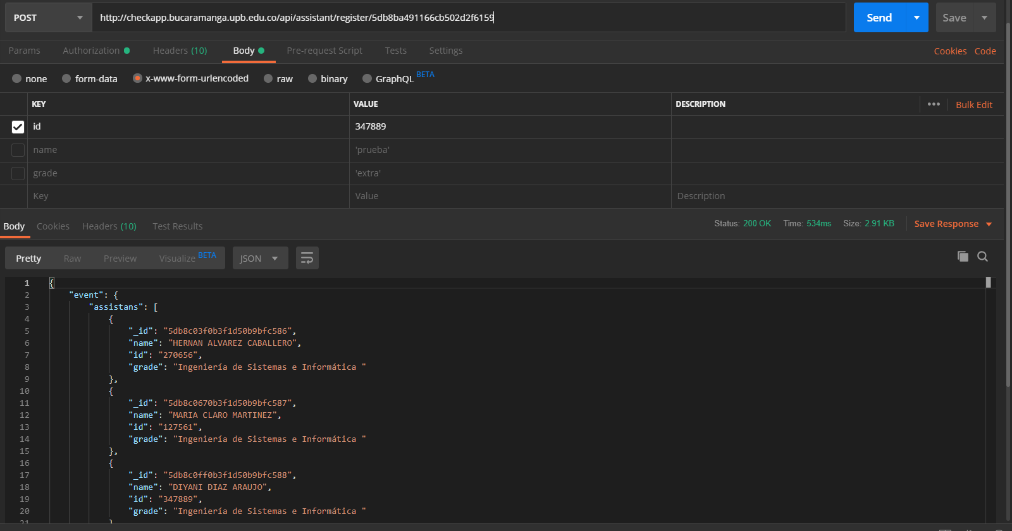
Fuente: autores.

Slide 27
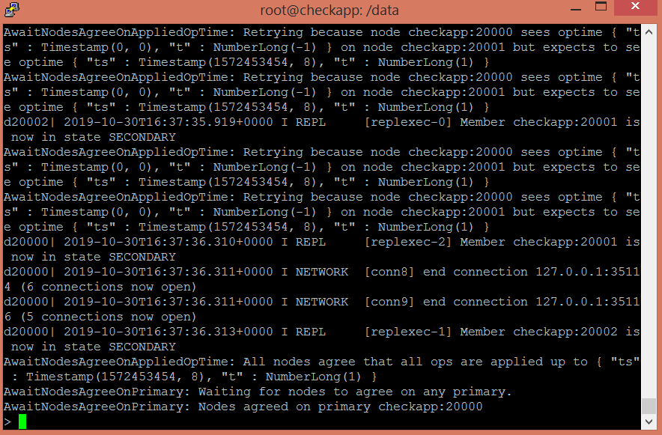
Resultados: Replica dB
Fuente: autores.

Slide 28
Conclusiones

Slide 29
Conclusiones
El proyecto se presenta como una buena opción para colaborar a cumplir con las politicas de carbono cero que se estan implementado en diferentes entidades siguiendo la dirección del gobierno nacional.
El estandar OpenAPI es una bueno opción para definir, documentar, publicar y gestionar APIs interoperables

Slide 30
Conclusiones
La comunidad de ReactJs es muy activa y continuamente se general nuevas funcionalidades haciendo que la curva de aprendizaje sea mayor. Como framework crea componentes de vista reutilizables que están encapsulados haciendo que sean fácilmente compartibles y de mantener.
Desplegar el proyecto con Nginx, MongoDb y Pm2 fue intuitivo y fácil de implementar.

Slide 31
Trabajos futuros

Slide 32
Trabajos a futuro
Implementación fingerPrint.
Generar Excel de asistentes.
Envío automático del informe de asistencia al evento (en diferentes formatos) a un endPoint externo.
Mejorar el control de "pin entidad" --> QR para facilitar acceso.

Slide 33
Referencias bibliograficas
[ 1 ] C. Giri Goswami. “MongoDB Replica set, Oplog and other ghosts that haunt you”. Marzo 3 del 2018. Online. Disponible: shorturl.at/CKR08
[ 2 ] “Documentación sobre Node Js”. Node.js Foundation. Online. Disponible: https://nodejs.org/es/docs/
[ 3 ] “Pensando en React”. ReactJs Org. Facebook. Disponible: https://es.reactjs.org/docs/thinking-in-react.html
[ 4 ] B. Bearnes, K. Juell. “How To Set Up a Node.js Application for Production on Ubuntu 18.04”. Digital Ocean community, Julio 5 del 2018. Online. Disponible: shorturl.at/egGN5
[ 5 ] J. Ellingwood. “How To Set Up Django with Postgres, Nginx, and Gunicorn on Ubuntu 18.04”. Digital Ocean community, Julio 9 del 2018. Online. Disponible: shorturl.at/kFQW0

Slide 34
Gracias!
¿Preguntas?
hernan.alvarez.2014@upb.edu.co
maria.claro@upb.edu.co

